Slide 1
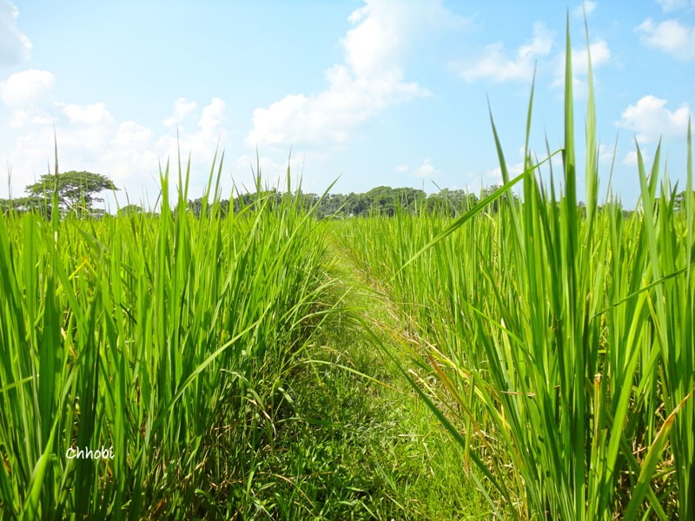
মাল্টিমিডিয়া ক্লাসে সবাইকে
স্বাগতম

Slide 2
পাঠ পরিচিতি
বিষয়ঃ কৃশি শিক্ষা
শ্রেণীঃ একাদশ ও দ্বাদশ
বি, এম সাইফুর রহমান
প্রভাষক( তথ্য ও যোগাযোগ প্রযুক্তি)
পল্লীমঙ্গল আদর্শ কলেজ,অভয়নগর,যশোর ।
মোবাইল : ০১৯১৪৭১৬১৬০

Slide 3
আজকের পাঠের শিরোনাম
ধান চাষ

Slide 4
শিক্ষণফল :
দানা জাতীয় ফসলের নাম বলতে পারবে ।
বিভিন্ন প্রকার ধানের বৈশিষ্ট্য বর্ণনা করতে পারবে ।
উফশি ও হাইব্রীড জাতের ধানের পার্থক্য করতে পারবে ।
ধান চাষের আধুনিক পদ্ধতি বর্ণনা করতে পারবে ।

Slide 5
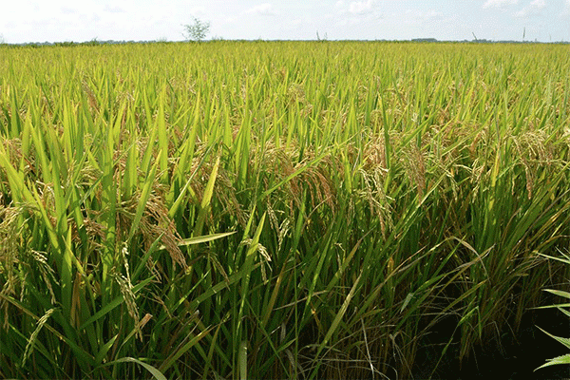
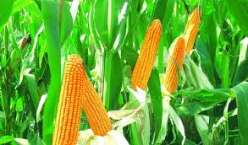
নিচের চিত্র লক্ষ্য করি
ভুট্টা
ধান

Slide 6
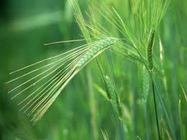
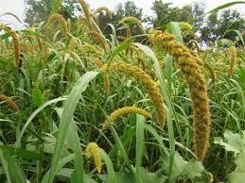
যব
কাউন

Slide 7
একক কাজ
দানাদার জাতীয় ফসল কী ?

Slide 8
দানাদার জাতীয় ফসল
যে সমস্ত ফসল আহারোপযোগী বীজের জন্য চাষ করা হয় তাদের কে একত্রে দানাদার জাতীয় ফসল বলে

Slide 9
আউশ ধানঃ
আউশ ধান খরিপ-১ মৌসুমের ধান

Slide 10
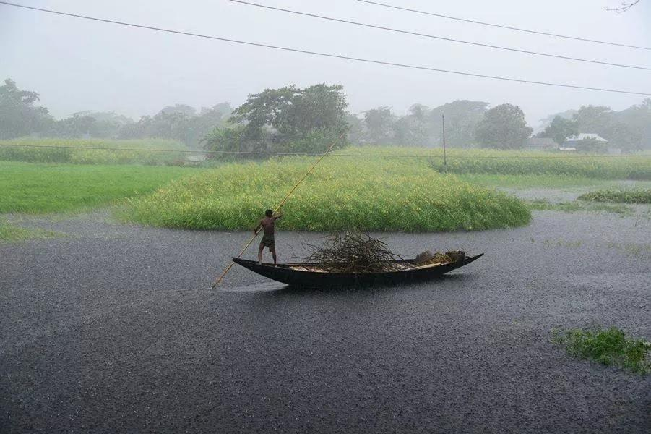
আমন ধানঃ
আমন ধান খরিপ-২ মৌসুমের ধান

Slide 11
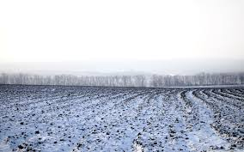
বোরো ধানঃ
বোরো ধান বোরো মৌসুমের ধান

Slide 12
দলীয় কাজ
স্থানীয় জাত ও উফশী জাত
এর ধানের পার্থক্য লেখ ।

Slide 13
স্থানীয় জাত ও উফশী জাত এর ধানের পার্থক্য
স্থানীয় জাত | উফশী জাত
ফলন কম | ফলন তুলনামূলক বেশী
গাছ লম্বা | গাছ তুলনামূলক কম লম্বা
কান্ড নরম | কান্ড শক্ত

Slide 14
মূল্যায়ন
দানা জাতীয় ফসলের বৈশিষ্ট্য কী ?
কোন সময়ে কোন ধান চাষ করতে হয় ?
আধুনিক পদ্ধতিতে ধান চাষের ধাপসমূহ কী কী ?

Slide 15
বাড়ীর কাজ
বাংলাদেশে ধান চাষে অর্থনৈতিক গুরুত্ব ব্যাখ্যা কর ।

